Slide 1
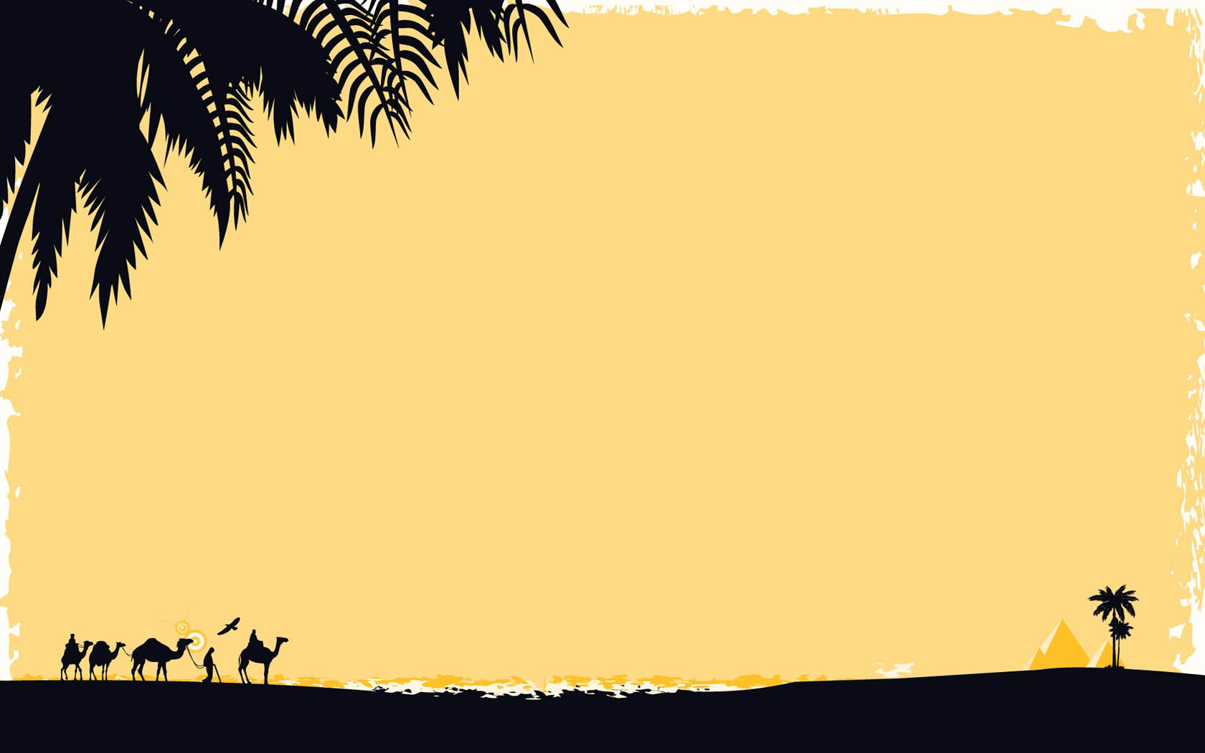
Заповедники Африки
Работу выполнил ученик МОУ «СОШ№44» 7 «А»
Половов Вадим

Slide 2
Географическое положение Африка.
Африка является самым жарким материком Земли. Это связано с тем, что, располагаясь по обе стороны от экватора, она пересекается им практически посередине. При этом значительная её часть находится между тропиками. Такое расположение на планете привело к тому, что материк получает очень большое количество солнечного тепла. Африка занимает площадь 30,3 млн. км². Протяженность с севера на юг — 8 тыс. км, с запада на восток в северной части — 7,5 тыс. км.

Slide 3
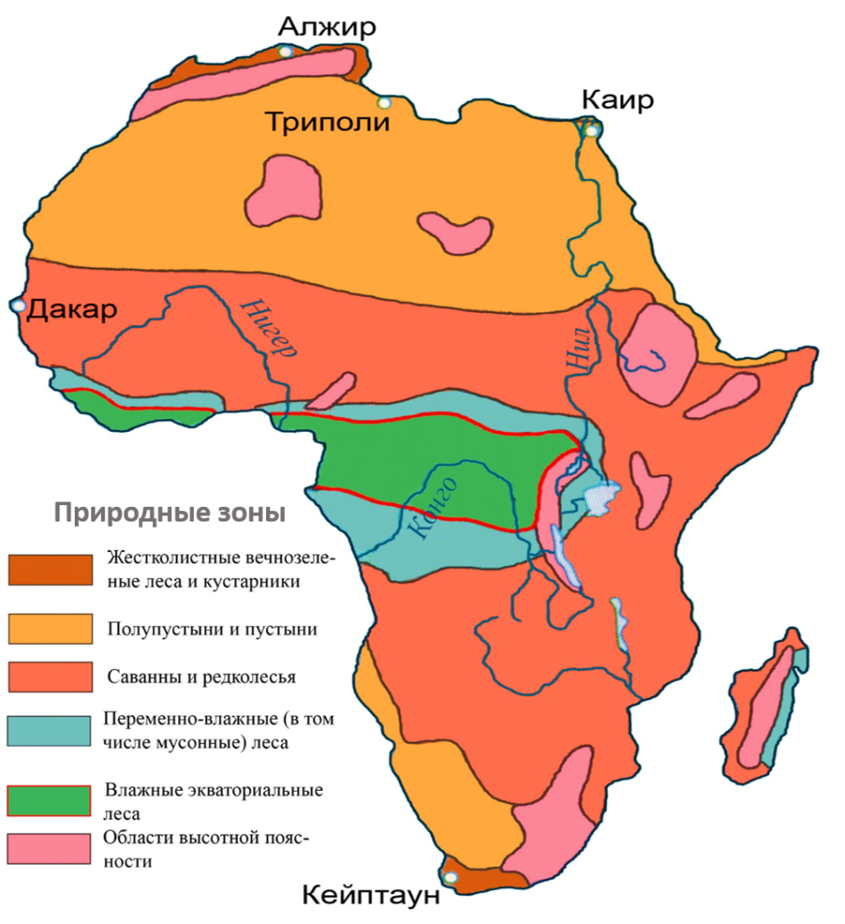
Природные зоны Африки
Зона влажных вечнозеленых экваториальных лесов
Зона саванн
Зоны тропических пустынь и полупустынь
Зоны вечнозеленых жестколистных лесов и кустарников

Slide 4
Африка настолько уникальный континент, что ее всю можно считать одним большим заповедником. Большой разброс климатических поясов создал здесь условия для проживания огромного вида не только растений, но и животного мира. От жителей жарких пустынь северной Африки тушканчиков до представителей вечного арктического холода пингвинов, приплывающих, на пляжи Южной Африки, - все это разнообразие можно увидеть, не покидая пределов африканского континента.

Slide 5
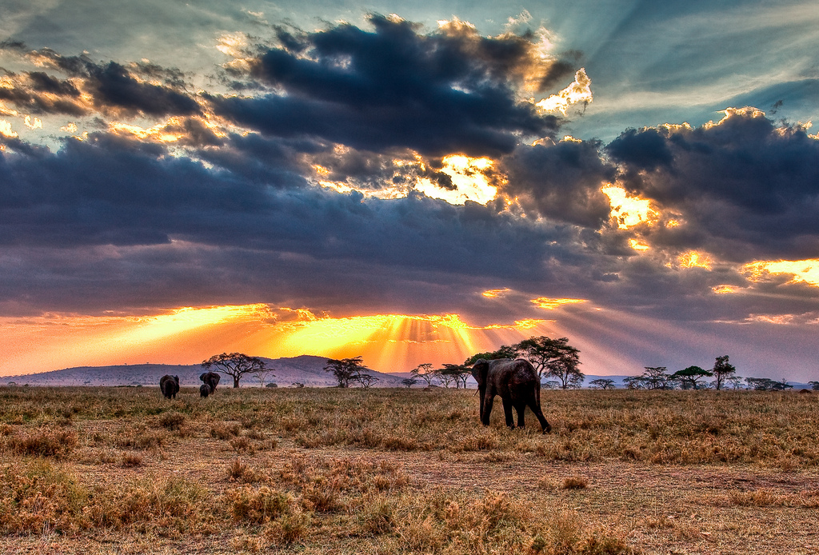
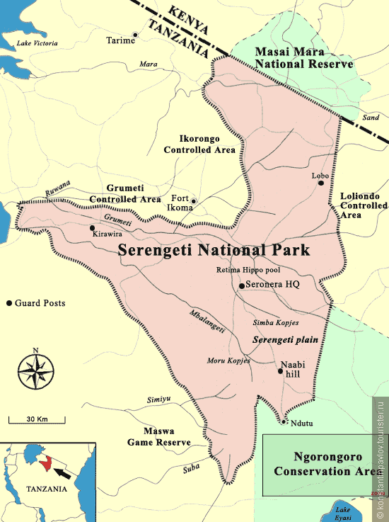
Серенгети
Национальный парк Серенгети — национальный парк площадью 14 763 км² в регионе Серенгети, расположенный в Танзании.

Slide 6
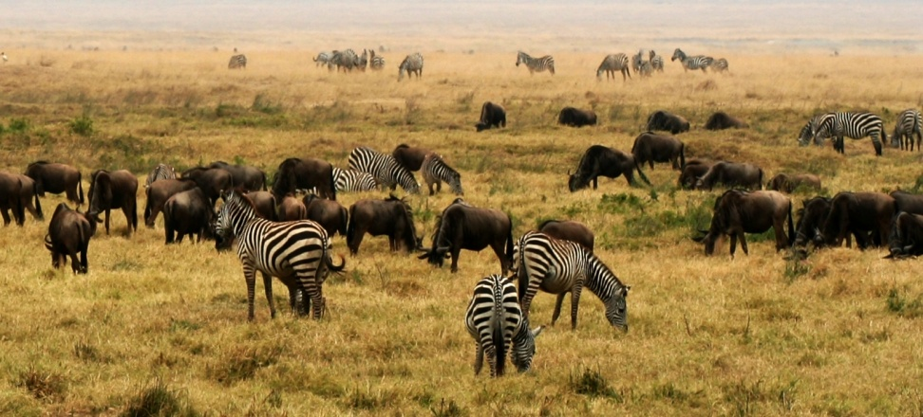
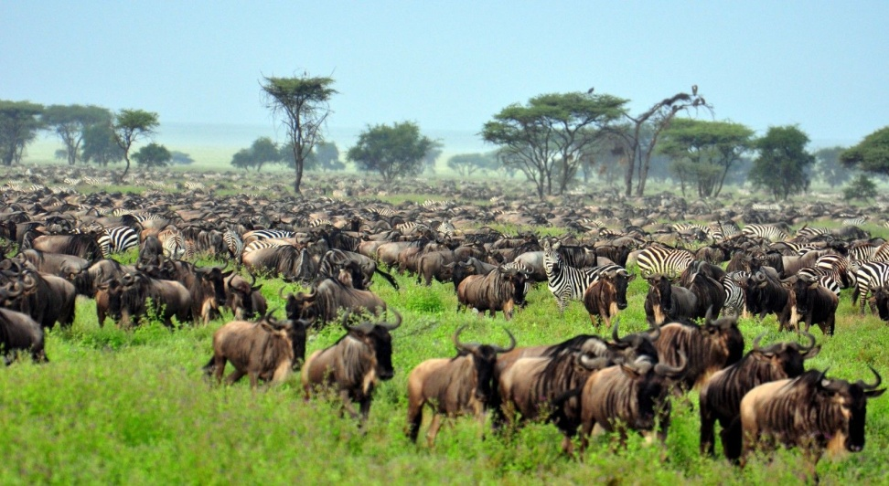
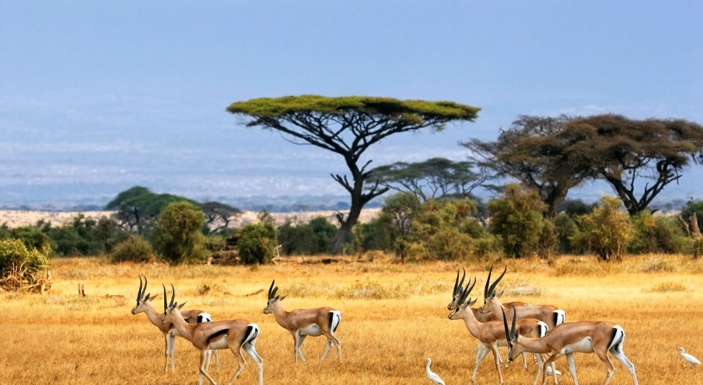
Серенгети
Одной из особенностей парка является миграция животных. Ежегодно, в засушливый период октября и ноября более чем миллион антилоп гну и около двухсот двадцати тысяч зебр перемещаются с северных холмов на южные равнины, где в это время идут непродолжительные тропические дожди. Затем с наступлением дождливого сезона в апреле-июне животные мигрируют на запад и север.

Slide 7
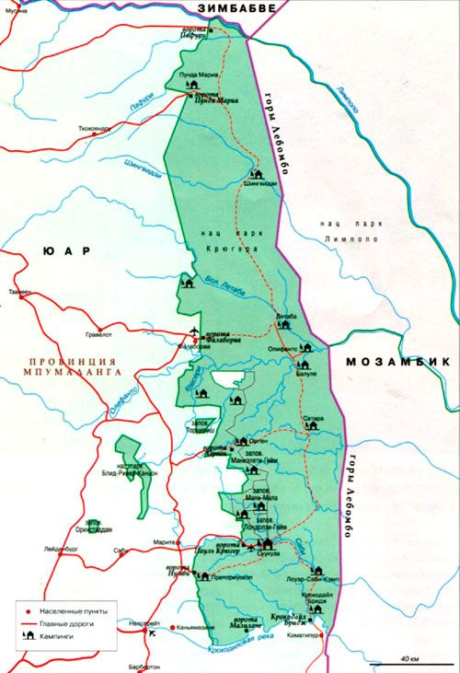
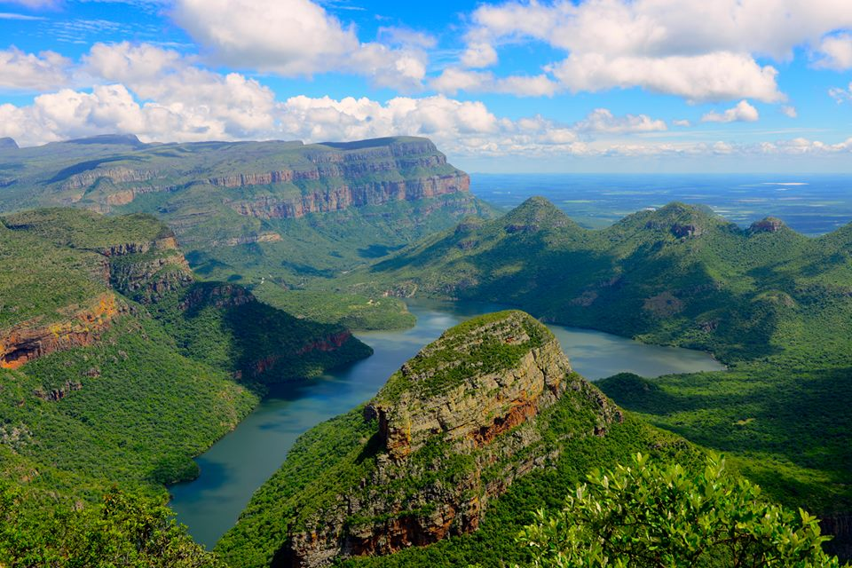
Крюгер-ту-Кэньонс
Резерват Крюгер-ту-Кэньонс расположен на северо-востоке ЮАР, и включает национальный парк Крюгер, заповедник Блайд-Ривер-Кэньо и другие национальные и провинциальные природоохранные зоны. Территория резервата включает африканские горные леса, саванны лоувелда и травяные поля — три биома, характерных для южной Африки. Общая площадь заповедника составляет 24 747 км².
Крюгер-ту-Кэньонс— биосферный резерват ЮАР. Территориально резерват расположен в провинциях Лимпопои Мпумаланга на границе с Мозамбиком

Slide 8
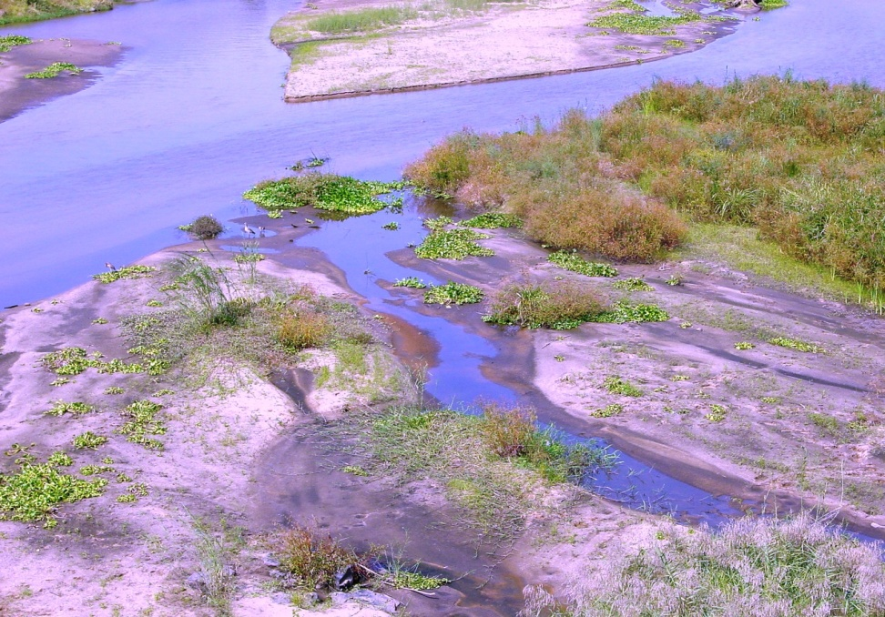
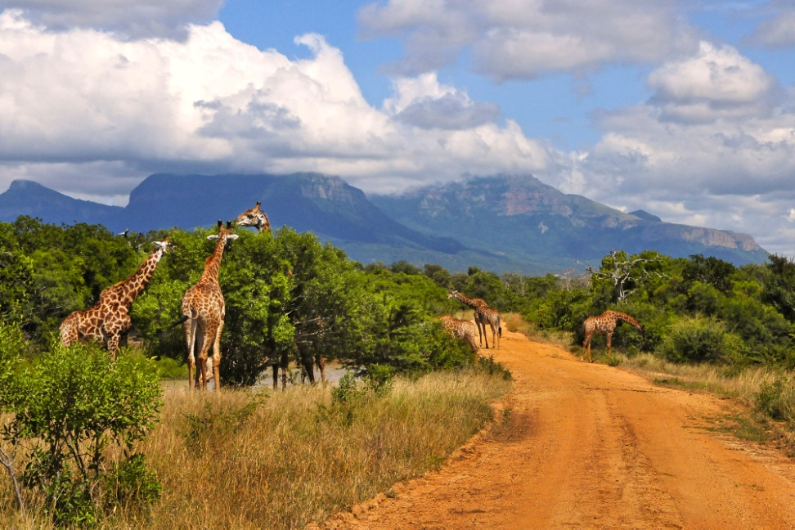
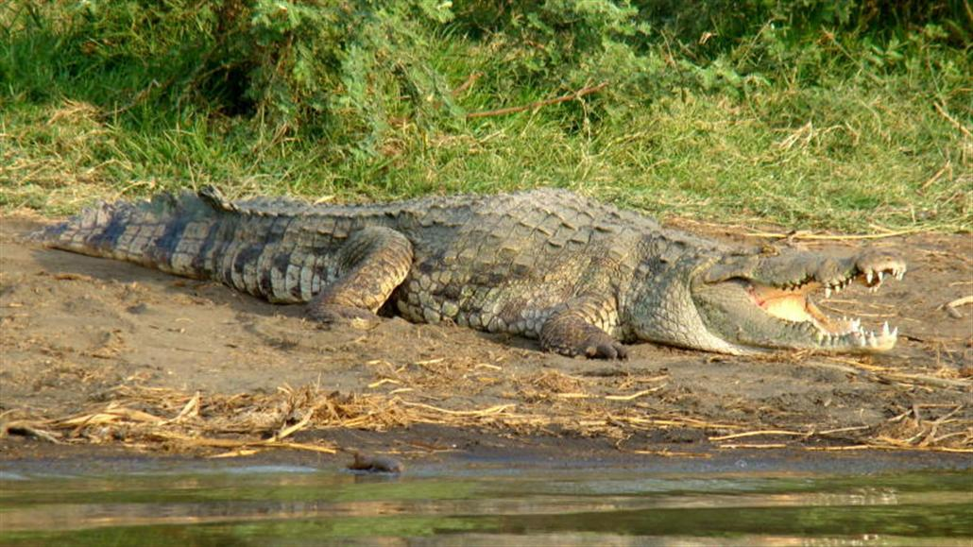
Крюгер-ту-Кэньонс
В горном районе на северо-востоке резервата преобладают леса. Деревья в основном представлены такими видами как зантоксилюм, каркас, подокарп, среди трав преобладают злаки. Различные велды на территории резервата включают акации, комбретум, марула , зизифус, кассия, зонтичные, мопане, комбретум, альбиция.

Slide 9
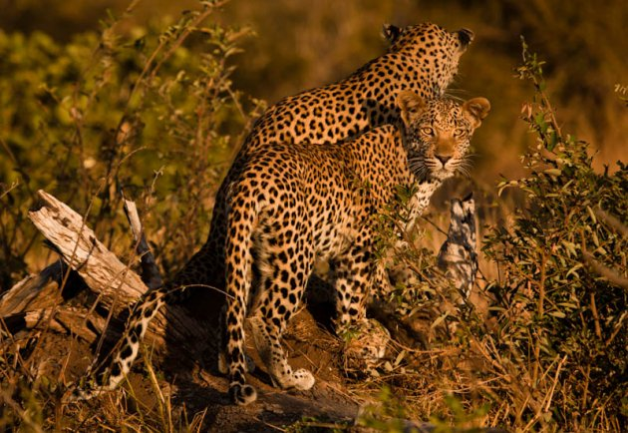
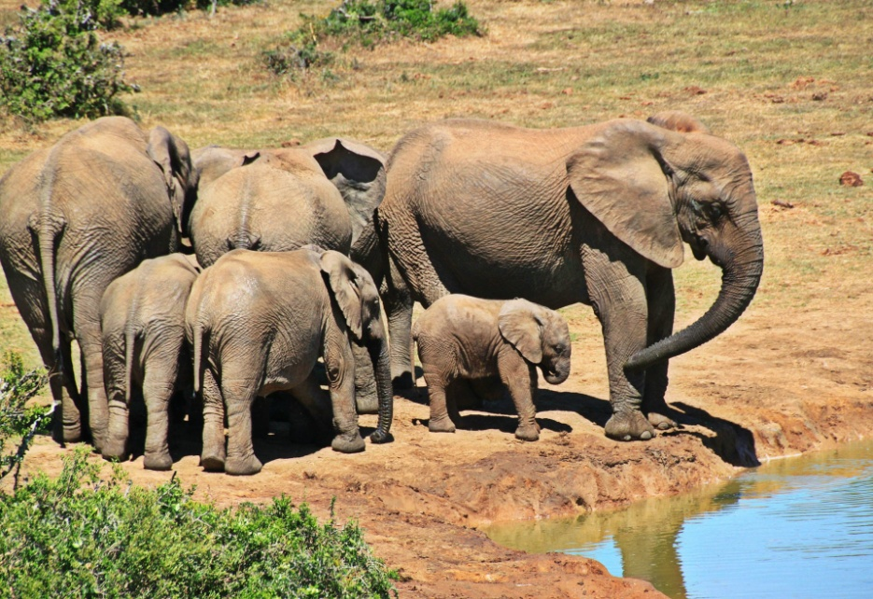
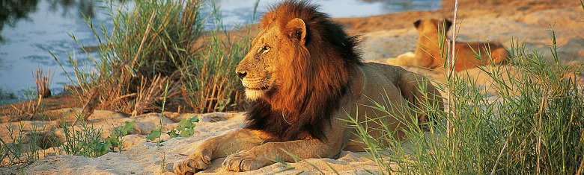
Крюгер-ту-Кэньонс
В центральной части парка наблюдается самая большая концентрация диких животных в мире. В парке обитают слоны, бегемоты, жирафы, носороги, львы, леопарды, нильские крокодилы, 17 видов антилоп. По информации управления парка на его территории обитает около 1500 львов, 12000 слонов, 2500 буйволов, 1000 леопардов и 5000 носорогов (как белых, так и чёрных).

Slide 10
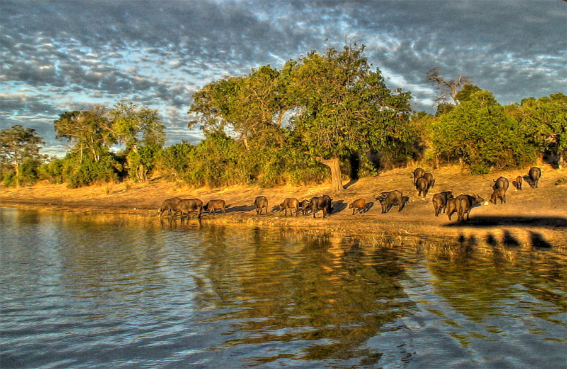
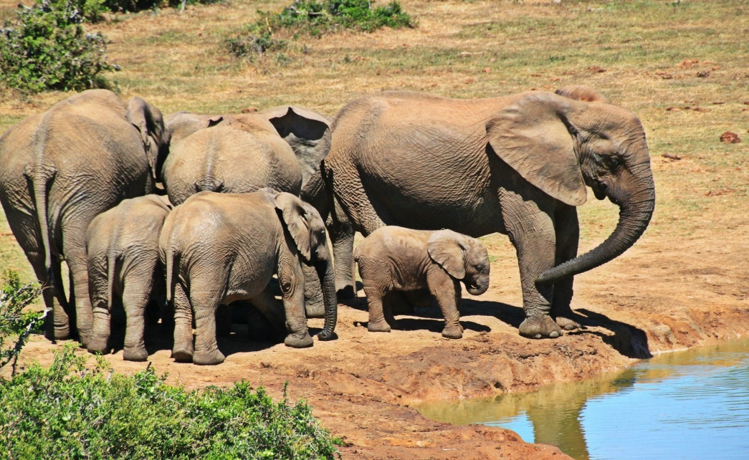
Национальный парк Чобе
Национальный парк Чобе старейший национальный парк на территории Ботсваны и третий по величине в этой стране. Занимает площадь в 10 566 км². Был основан в 1967 году, хотя первая охраняемая территория, пусть и существенно меньшая по размерам, была создана здесь в 1931 году. Расположен на центральной равнине бассейна реки Калахари.

Slide 11
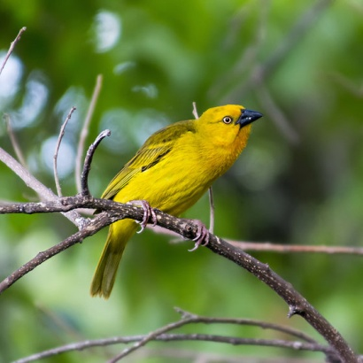
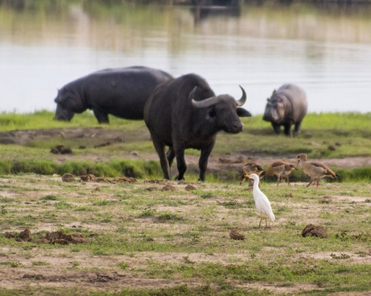
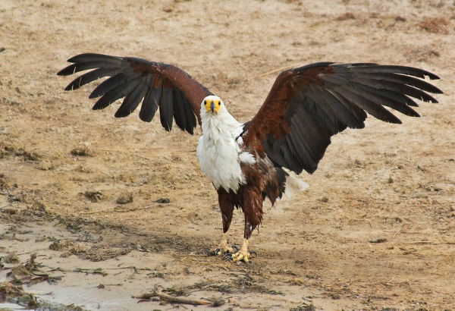
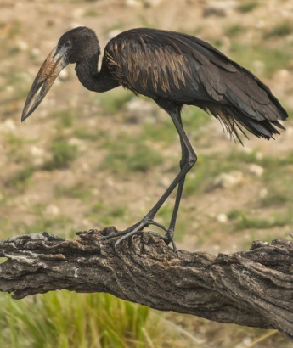
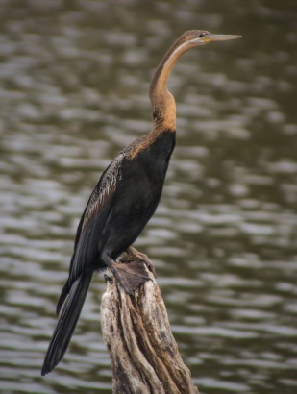
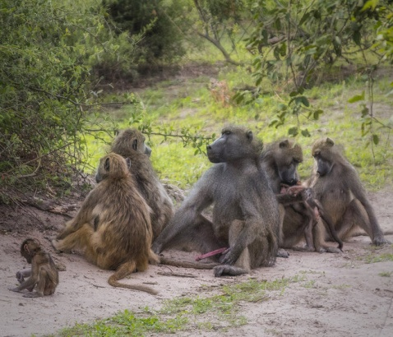
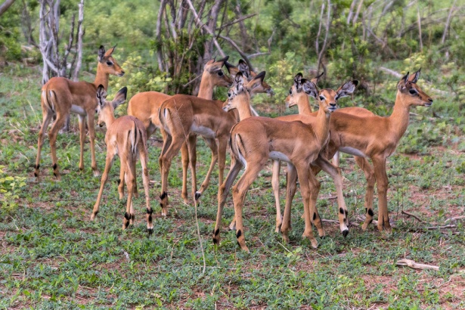
Парк Чобе
Парк является одним из крупнейших мест концентрации диких животных как на африканском континенте, так и во всём мире. Здесь насчитывается более 400 видов птиц, одна из крупнейших популяций африканского слона (предполагается, что более 50 000 особей) и несколько десятков видов других крупных млекопитающих.

Slide 12
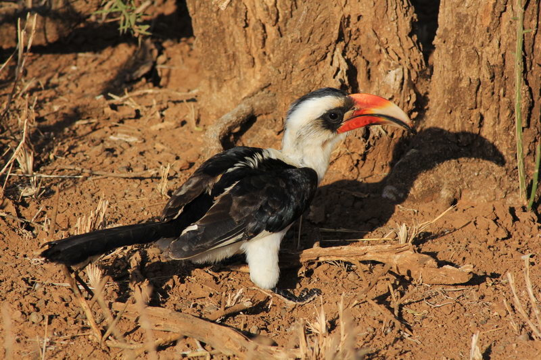
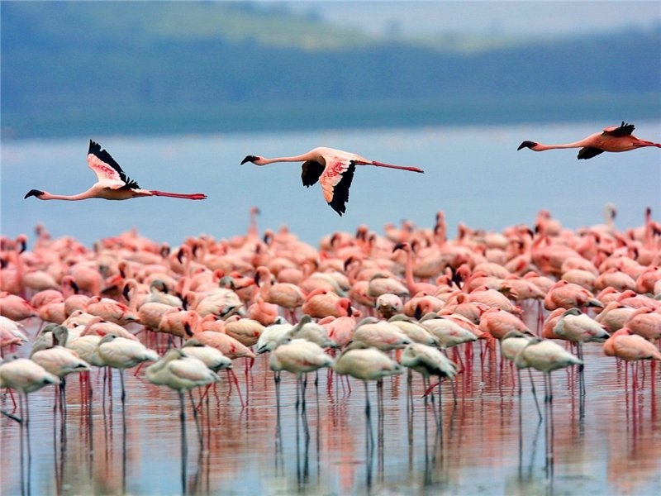
Национальный парк Амбосели
Национальный парк Амбосели находится в области Лоитокиток, провинции Рифт-Валли в юго-восточной части Кении. Территория парка составляет 392 км² и расположена в центре экосистемы, площадью 3000 км², которая пересекает границу Кении и Танзании. Парк находится в 240 километрах к югу-востоку от столицы Найроби и наряду с заповедником Масаи-Мара и национальным парком Озеро Накуру является наиболее посещаемым национальным парком в Кении. Отчасти это связано с красивыми пейзажами животных на фоне горы Килиманджаро.

Slide 13
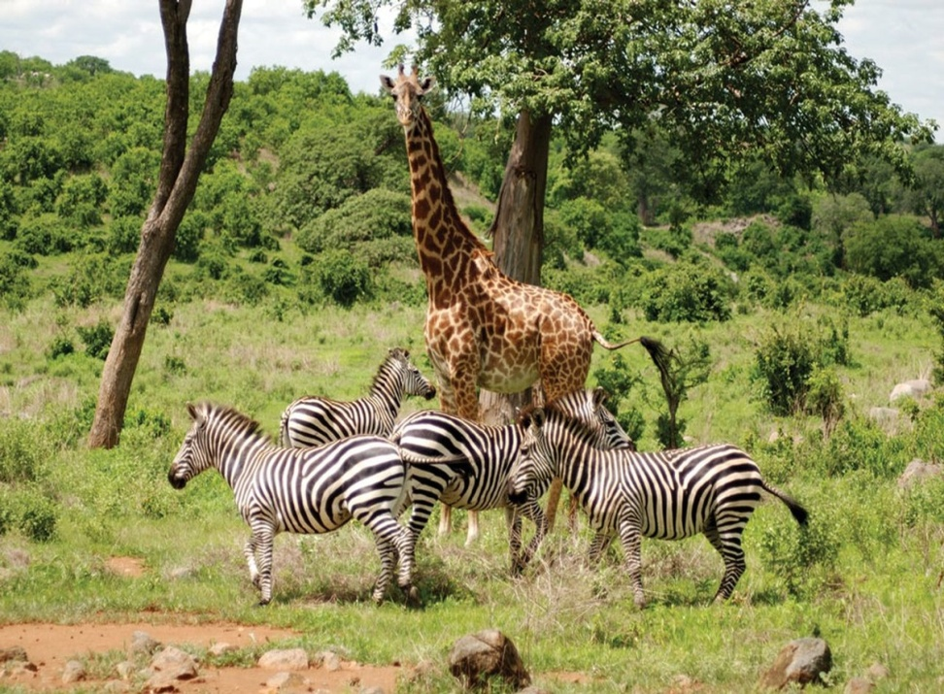
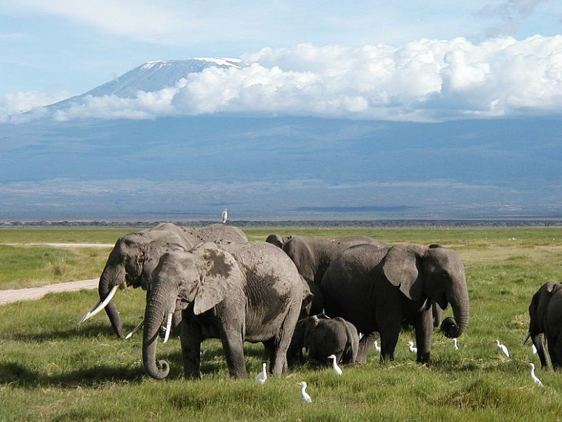
Парк Амбосели
В парке Амбосели представлена одна из лучших возможностей наблюдения африканских животных из-за скудной растительности вследствие длительного периода засухи[
В национальном парке Амбосели обитают: африканский слон, носорог, буйвол, импала, лев, гепард, гиены, жирафы, зебры, антилопы гну и множество других животных. В парке также можно встретить более 400 видов птиц

Slide 14
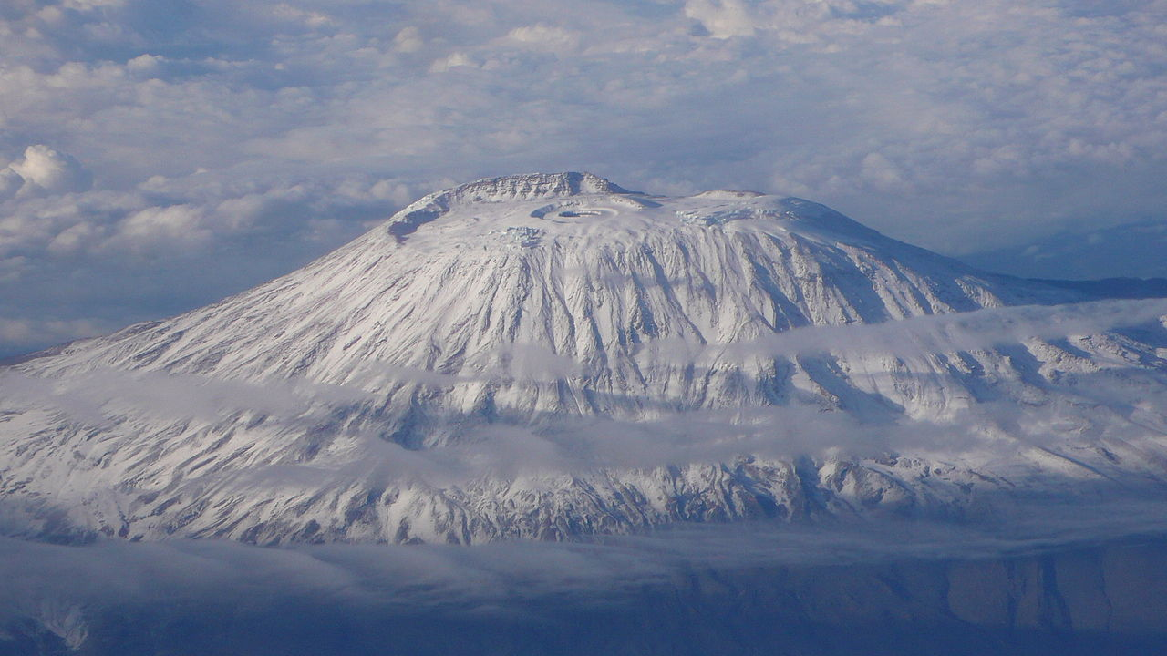
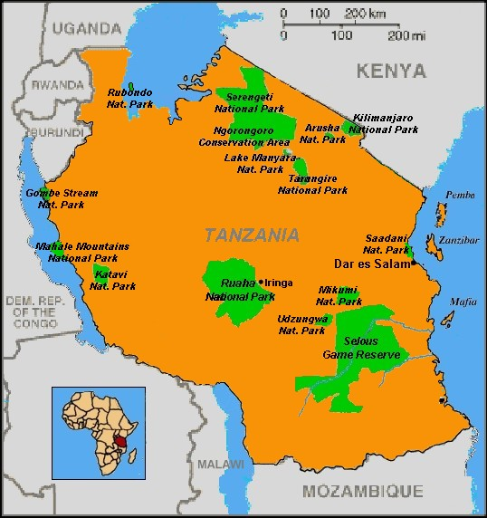
Национальный парк Килиманджаро
Национальный парк Танзании, расположенный на севере страны. На территории парка расположена самая высокая вершина Африки — Килиманджаро.
С 1987 года парк является объектом Всемирного наследия ЮНЕСКО.
Национальный парк Килиманджаро расположен в одноимённой области около города Моши, в 128 км от Аруши. Основная граница парка проложена по высоте 2700 метров над уровнем моря, кроме того парк включает шесть коридоров через лесной массив ниже этого уровня

Slide 15
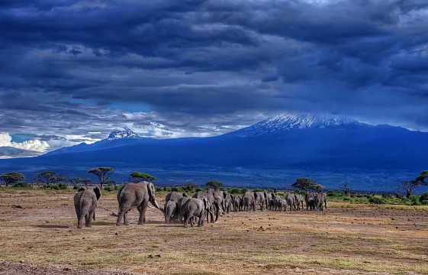
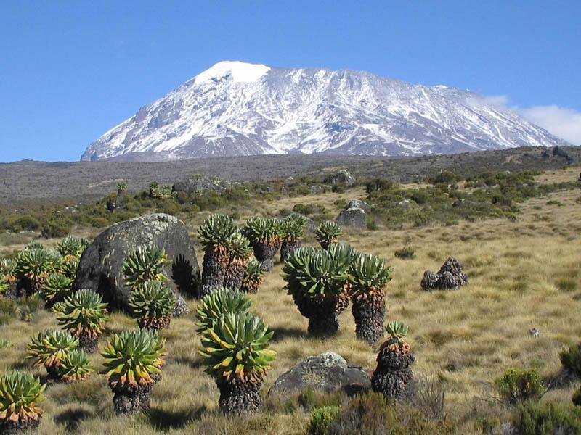
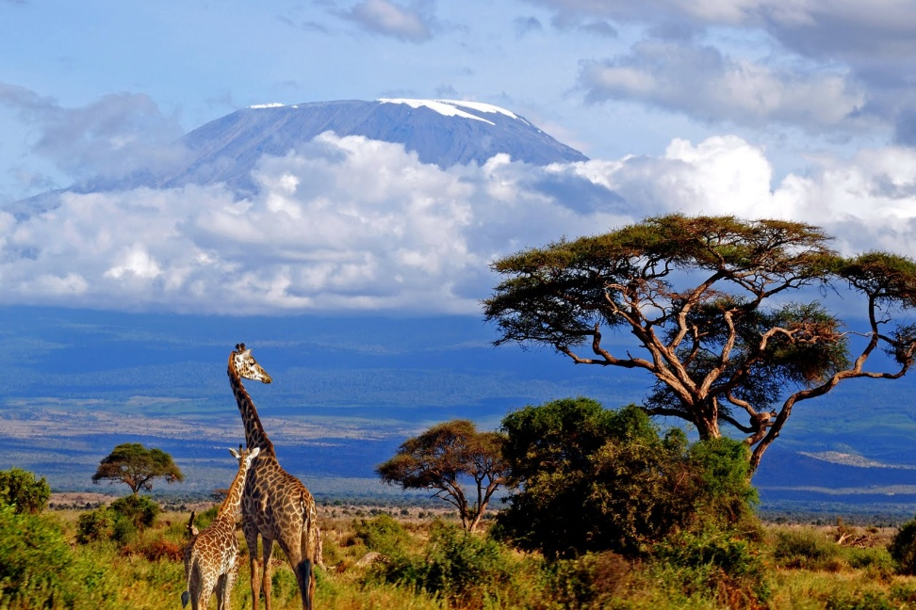
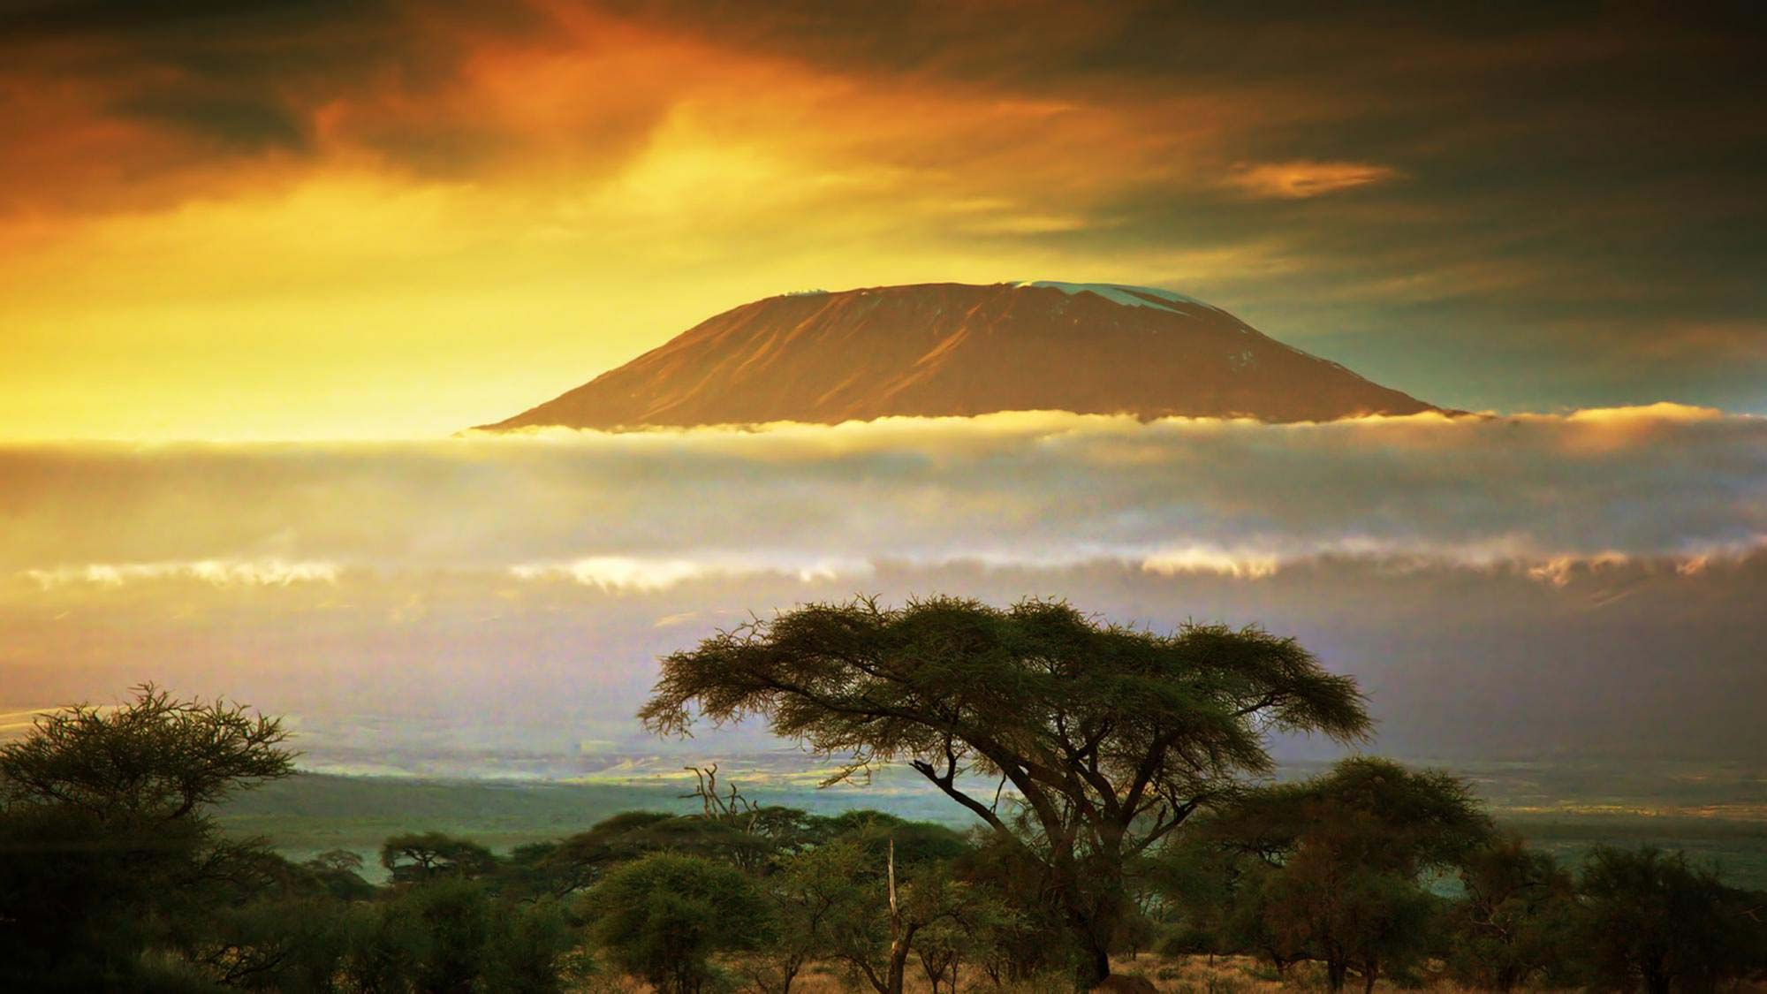
Парк Килиманджаро

Slide 16
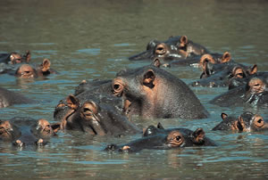
.
Из-за безответственного отношения человека к природе, безвозвратно исчезли с лица планеты немало видов некогда богатейшей флоры и фауны африканского континента. Национальные парки и заповедники создаются на «черном континенте», чтобы воспрепятствовать такому опустошению природы.
Почти 4% (около 1 170 880 кв. км) всей территории Африки было взято под охрану к 1990-му году.

Slide 17
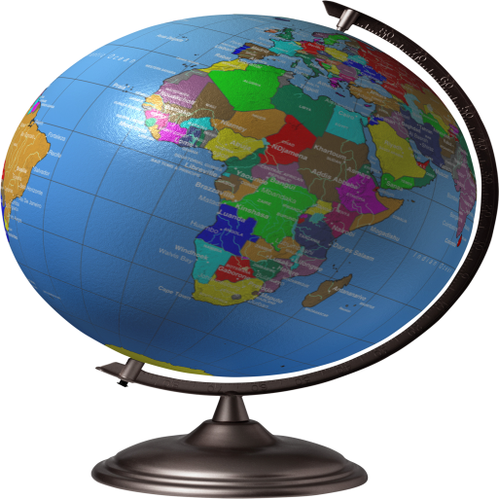
Спасибо за внимание.

